Slide 1

人教版选修3-1
第三章 磁场
第二节 磁感应强度

Slide 2
电场的基本特性是什么？
对放入其中的电荷有电场力的作用．
电场的强弱用电场强度表示，正电荷受力
的方向与电场的方向相同。
磁场的基本特性是什么？
对放入其中的磁体或通电导体有磁力的作用．

Slide 3
如何描述磁场的强弱？
是否类似电场的研究方法，分析磁体或电流在磁场中所受的力，找出表示磁场强弱和方向的物理量？
物理上确实是用这种方法来描述磁场的强弱的

Slide 4
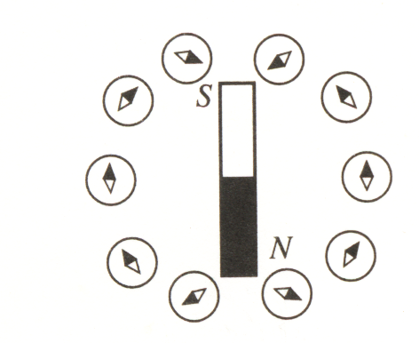
一、磁感应强度方向
人们很容易想到，把一枚可以转动的小磁针作为检验用的磁体放在磁场中的某一点，观察它的受力情况，由此来描述磁场
物理学中规定：小磁针静止时N极所指的方向即为该点的磁感应强度的方向。

Slide 5
二、磁感应强度的大小
能否用测量N极受力的大小来确定磁感应强度的大小？
不能。因为N极不能单独存在。小磁针静止时是所受的合力为零，因而不能用测量N极受力的大小来确定磁感应强度的大小
怎么办呢？
磁场不仅能对磁体有作用力，还对通电导体有作用力。能否用很小一段通电导体来检验磁场的强弱？

Slide 6
方法
控制变量法
通电导体所受到的磁力跟磁场方向、通电电流、导体长度有何关系？我们如何来研究？

Slide 7
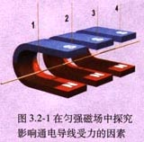

Slide 8
①试验：精确实验表明，通电导线和磁场方向垂直时，通电导线受力（磁场力）大小
写成等式为：F = BIL 式中B为比例系数。
注意：①B与导线的长度和电流的大小无关②在不同的磁场中B的值不同（即使同样的电流导线的受力也不样）

Slide 9
磁感应强度的大小
（1）定义： 在磁场中垂直于磁场方向的通电导线，所受的力（安培力）F跟电流I和导线长度L的乘积IL的比值叫磁感应强度。符号：B
说明：如果导线很短很短，B就是导线所在处的磁感应强度。
（2）定义式：
（3）单位：在国际单位制中是特斯特，简称特，
符号T. 1T=N/A·m
（4）物理意义：磁感应强度B是表示磁场强弱的物理量

Slide 10
对于磁感应强度B的理解：
1、比值F/IL是磁场中各点的位置函数。换句话说，在非匀强磁场中比值F/IL是因点而异的，也就是在磁场中某一确定位置处，无论怎样改变I和L，F都与IL的乘积大小成比例地变化，比值F/IL跟IL的乘积大小无关。因此，比值F/IL的大小反映了各不同位置处磁场的强弱程度
2、对于确定的磁场中某一位置来说，B并不因探测电流和线段长短（电流元）的改变而改变，而是由磁场自身决定的；比值F/IL不变这一事实正反映了所量度位置的磁场强弱程度是一定的。

Slide 11

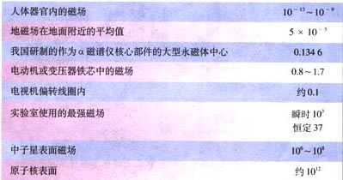

Slide 12
【例】磁场中放一根与磁场方向垂直的通电导线，它的电流强度是2.5 A，导线长1 cm，它受到的安培力为5×10⁻² N，则这个位置的磁感应强度是多大？

Slide 13
当堂练习
1、下列有关磁感应强度的方向正确的是（ ）
B的方向就是小磁针N极所指的方向
B的方向与小磁针在任何情况下N极受力方向一致
B的方向就是通电导线的受力方向
B的方向就是该处磁场的方向
BD

Slide 14
2、一根长２０cm的通电导线放在磁感应强度为0.4T的匀强磁场中,导线与磁场方向垂直,若它受到的安培力大小为4×10⁻³N,则导线中的电流是_____A;若将导线中的电流减小为0,则该处的磁感应强度为_____T
0.05
0.4

Slide 15
3、有一小段通电导线,长为1cm,电流为5A,把它置于磁场中某点,受到的磁场力为0.1N,则该点的磁感应强度B一定是 ( )
B =2T
B≤ 2T
B≥ 2T
以上情况都有可能
C

Slide 16
4、由磁感应强度的定义式B=F/IL可知,磁场某处的磁感应强度的大小 ( )
随通电导线中的电流I的减小而增大
随通电导线长度L的减小而增大
随通电导线受力F的增大而增大
跟F,I,L的变化无关
D

Slide 17
5、下列关于磁感应强度的方向的说法中,正确的是 （ ）
某处磁感应强度的方向就是一小段通电导体放在该处时所受的磁场力的方向
小磁针N极受磁力的方向就是该处的磁感应强度的方向
垂直与磁场放置的通电导线的受力方向就是磁感应强度的方向
磁场中某点的磁感应强度的方向就是该点的磁场方向
BD

Slide 18


